Slide 1
Визуализация графов финансовых связей клиентов
Маннапов Булат Ильгизович

Slide 2
О себе
Маннапов Булат Ильгизович
Высшее
Опыт работы в Сбере более 11 лет:
в УВА ТБ 9 лет (менеджер направления, проведение внутренних аудиторских проверок)
в Штабе бизнес блока ЦА 2 года (планирование расходов ИТ)
Москва, готов к переезду за рубеж.
BIMannapov@sberbank.ru

Slide 3
Описание проекта
Код помогает преобразовать табличный реестр финансовых транзакций в визуализацию финансовых связей между клиентами, что облегчает анализ данных и наглядно визуализирует связи, в т.ч. по различным условиям, в моем случае заемщик (флаг может быть любым, сотрудник банка, фигурантами различных негативных списков и т.д. и т.п.).
https://github.com/Bum1987/Project

Slide 4
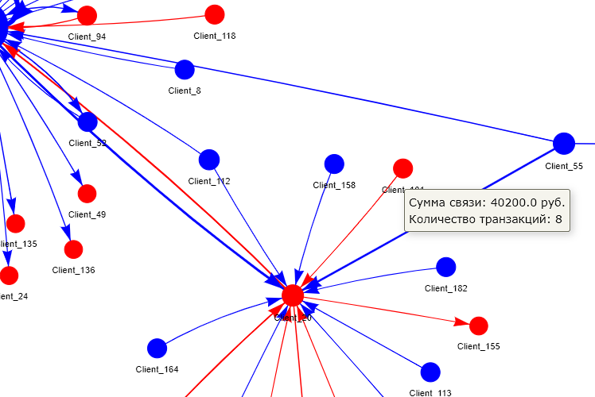
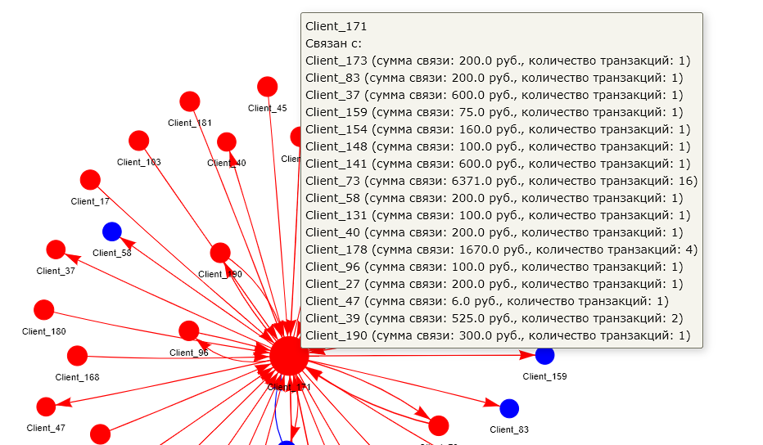
Бизнес-логика 1/2
На вход подается реестр данных в формате CSV в котором есть столбцы получатель, отправитель, сумма транзакции
Скрипт обрабатывает данный реестр и собирает уникальные пары получатель-отправитель, подсчитывает сумму переводов и количество транзакций, добавляет из справочника признаки по клиентам (флаги).
На основе файла строится визуализация графов связи (HTML файл):
- Ребра указаны линией со стрелкой, которая указывает вектор направления перевода;
- Вершины указаны кружками рядом с ними выводится наименование клиента, цвета вершин зависит от флагов (в моем случае признак заемщика – вершина красная;
- При наведении на ребра и вершины показаны лейблы с основной информацией о связи клиента (см. рис.)

Slide 5
Бизнес-логика 2/2
Где возможно использовать данный инструмент или подход:
Компалаенс (в части ПОД/ФТ) – для анализа связей клиентов совершающих сомнительные операции и выявления дополнительных участников сомнительных схем по обналичиванию.
Комплаенс общий – поиск финансовой взаимосвязи между сотрудниками банка, работающими в одном процессе (признаки ПКИ).
Внутренний аудит/внутренний контроль – для анализа фактов различных злоупотреблений, к примеру анализ операций зачислений на счета сотрудников от клиентов банка - фигурантов негативных перечней («обнальщики», «кредитные мошенники» и т.д.).
Риск функция в части управления кредитными портфелями – для идентификации групп связанных заемщиков, анализ ЮЛ/ИП которые не включены в ГСЗ, но после получения кредита имеют устойчивую фин. связь с ГСЗ исчерпавший свой лимит кредитования.
Бизнес функция – поиск клиентов определенных категорий (имеющих особенности в обслуживании), получающих зачисления из ПФР до достижения возраста выхода на пенсию, если они связаны с клиентами финансово которых мы в системе однозначно идентифицировали как «особенных».

Slide 6
Модель данных
Синтезированные данные финансовых транзакций, 713 строк, содержат столбцы – Sum (сумма транзакции), Payer (наименование клиента отправителя), Recipient (наименование клиента получателя)

Slide 7
Используемые технологии
Использованы библиотеки pandas и pyvis
https://pyvis.readthedocs.io/en/latest/
https://pandas.pydata.org/

